Slide 1
Estudando para o ENEM de forma invertida E.E.E.F.M Prof.ª Filomena Quitiba NOME: Gabriel Oliveira dos Santos 2º N 01 prof.: Lucas Xavier Pressão Hidrostática ENEM 2012 QUESTÃO 87

Slide 2
Me preparando para o ENEM
Chorme
busca
Wikifisica.com
Mapa Conceitual
pesquisa
Resultado
motivação
Competência
E
Habilidade
Visão
Desenvolvimento
ENEM 2012 QUESTAÕ 87
PodCast
conteúdo
Internet
Ferramentas
Notbook
Software
Acessório
E-mail
Power Point 2010
Microfone
Lucas Perobas
Nota:

Slide 3
III - Selecionar, organizar, relacionar, interpretar dados e informações representados de diferentes formas para tomar decisões e enfrentar situações problema.
H6 - Relacionar informações para compreender manuais de instalação ou utilização de aparelhos ou sistemas tecnológicos de uso comum..

Slide 4
Lei de Stevin:
Simon Stevin foi um físico e matemático belga que concentrou suas pesquisas nos campos da estática e da hidrostática, no final do século 16, e desenvolveu estudos também no campo da geometria vetorial. Entre outras coisas, ele demonstrou, experimentalmente, que a pressão exercida por um fluido depende exclusivamente da sua altura. A lei de Stevin está relacionada com verificações que podemos fazer sobre a pressão atmosférica e a pressão nos líquidos. Como sabemos, dos estudos no campo da hidrostática, quando consideramos um líquido qualquer que está em equilíbrio, temos grandezas importantes a observar, tais como: massa específica (densidade), aceleração gravitacional local (g) e altura da coluna de líquido (h).

Slide 5
Aonde a Lei de Stevin está no dia-a-dia?
*Esta no banheiro(vaso sanitário).
*Na cozinha (na mangueira entre o fogão e a botija).
* Até mesmo no fundo do mar.

Slide 6
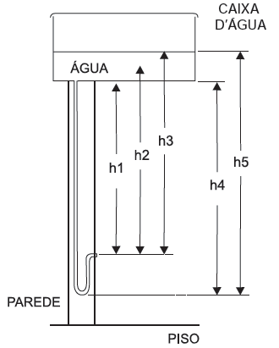
Questão 87
O manual que acompanha uma ducha higiênica informa que a pressão mínima da água para o seu funcionamento apropriado é de 20 kPa. A figura mostra a instalação hidráulica com a caixa d’água e o cano ao qual deve ser conectada a ducha.
O valor da pressão da água na ducha está associado à altura
h1.
b) h 2.
c) h 3.
d) h 4.

Slide 7
Resolução:
Resolução De acordo com a Lei de Stevin, a diferença de pressão deve ser medida entre o ponto de saída da água e um ponto da superfície livre da água no interior da caixa.

